Slide 1
Prédiction du prix de voiture au Pakistan par des méthodes de Machine Learning
Projet de big data en assurance réalisé par Yacine LARBI, Skander KHEROUF, Dimitri LAUNAY-DOLBEAU et Guillaume COLAKOGLU—BOREY
10/01/2025

Slide 2
Sommaire
Introduction
Préparation des données
Méthodes de Machine Learning utilisées
Comparaison des performances des modèles
Conclusion

Slide 3
Introduction

Slide 4
Problématique
A l’aide d’un algorithme de Machine Learning, prédire la variable prix en fonction des autres variables
Permettre à l’assureur de tarifer correctement des contrats automobiles

Slide 5
Le jeu de données
Source : Kaggle.com
46,022 lignes
14 colonnes
Une variable cible « Prix »
Des variables continues et catégorielles sur les caractéristiques des voitures (Localisation de la voiture, puissance du moteur, couleur, kilométrage,…)

Slide 6
Préparation des données

Slide 7
Préparation des données
Conversion de type pour les variables « char »
Agrégation des niveaux de certaines variables (body_type, engine_capacity) car pas assez d’individus
Supression de variables inutiles ou inexploitables (Model.Name)
Pas de doublons, pas de valeurs manquantes
Séparation aléatoire des données : 80% des données en Train Set, 20% en Test Set

Slide 8
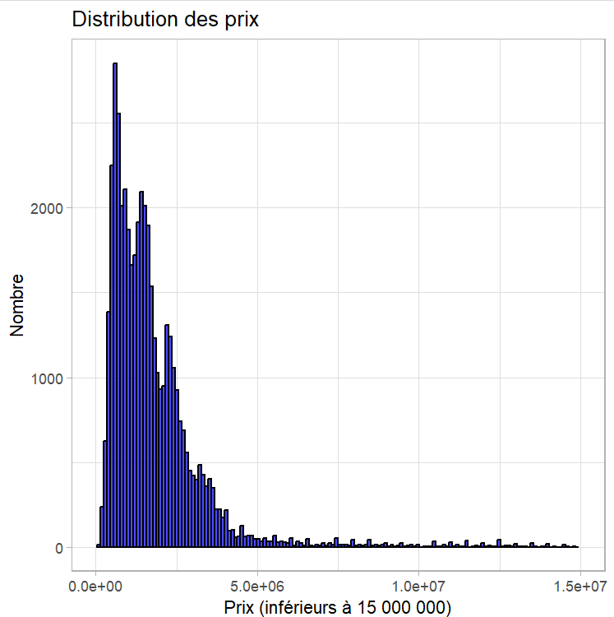
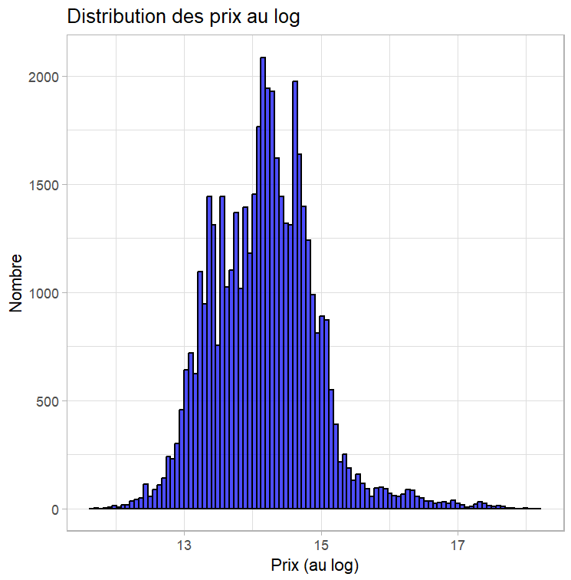
Changement d’échelle de la variable « Prix »

Slide 9
Méthodes de Machine Learning utilisées

Slide 10
Choix des modèles
Choix des métriques
Régression linéaire
Random Forest
SVR
XGBoost
RMSE
MAPE
R²

Slide 11
Performances individuelles

Slide 12
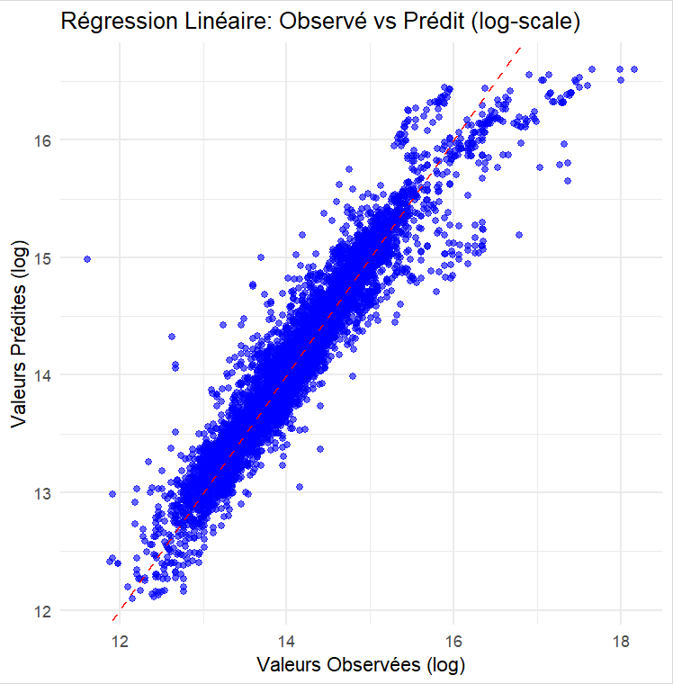
Régression linéaire
RMSE | MAPE | R²
1786490 | 14.6 | 0.606

Slide 13
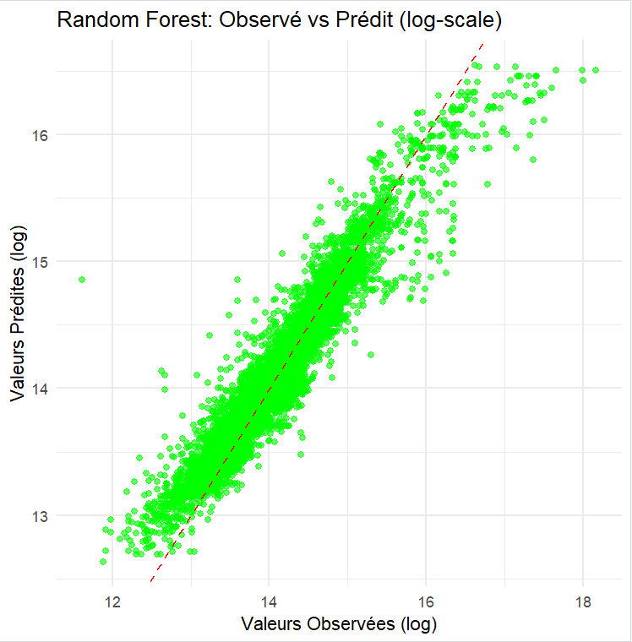
Random Forest
RMSE | MAPE | R²
1780113 | 16.2 | 0.609

Slide 14
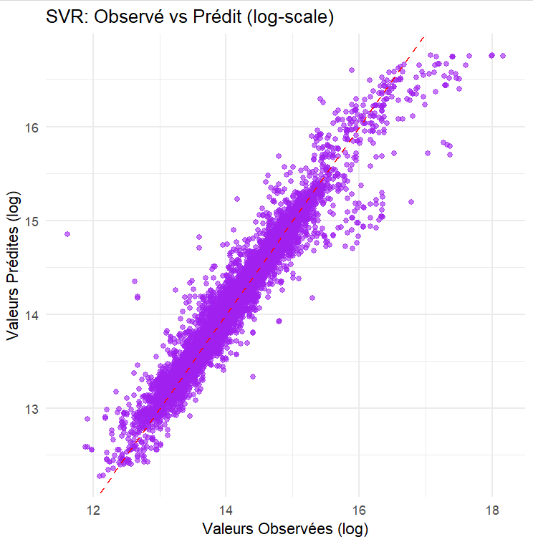
SVR
RMSE | MAPE | R²
1610769 | 11.8 | 0.68

Slide 15
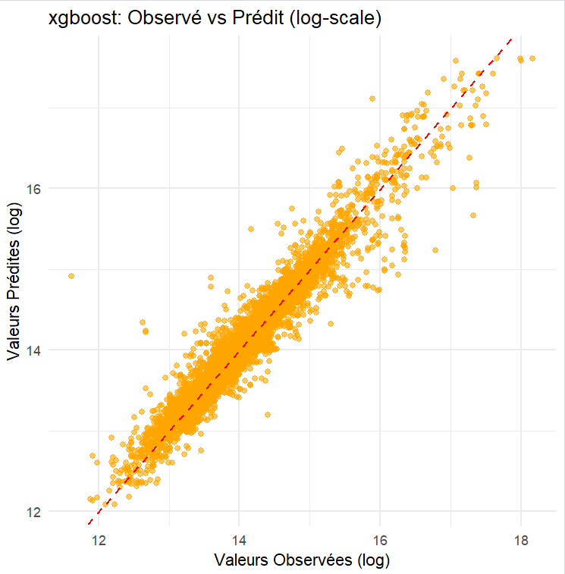
XGBoost
RMSE | MAPE | R²
1161979 | 11.8 | 0.833

Slide 16
Comparaison des modèles
 | RMSE | MAPE | R²
Régression Linéaire | 1786490 | 14.6 | 0.609
Random Forest | 1780113 | 16.2 | 0.609
SVR | 1610769 | 11.8 | 0.68
XGBoost | 1161979 | 11.8 | 0.833
XGBoost se voit supérieur sur toutes les métriques

Slide 17
Inconvénients des 3 premiers : mauvaise prise en charge des valeurs extrêmes

Slide 18
Conclusion

Slide 19
Merci pour votre attention

Slide 20
Annexes

